Slide 1
音乐播放器
作者：邓越心 龚秦 田福

Slide 2
整体布局
顶部工具栏
推荐界面
左侧菜单栏
搜索界面
本地界面
中心界面区
历史界面
收藏界面
底部工具栏

Slide 3

顶部
菜单栏
中心区域
底部

Slide 4

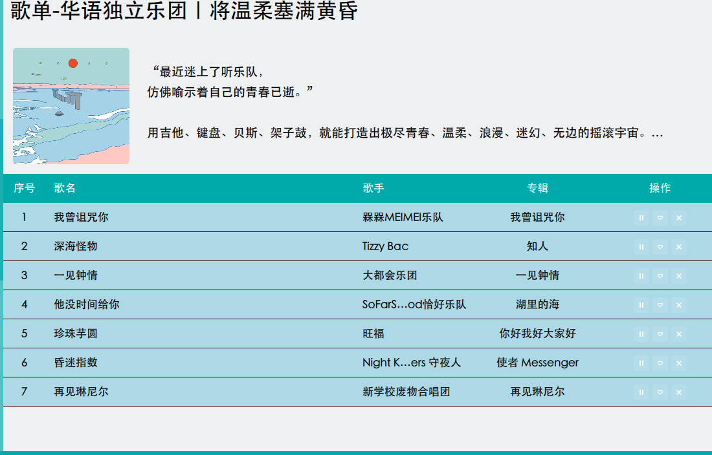
一、 推荐界面

Slide 5
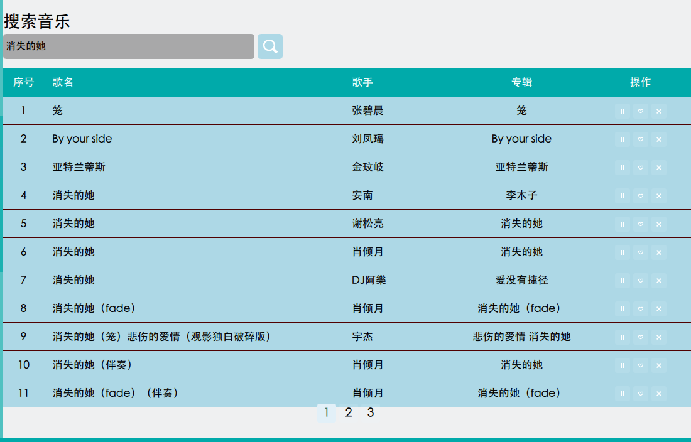
二、搜索界面

Slide 6
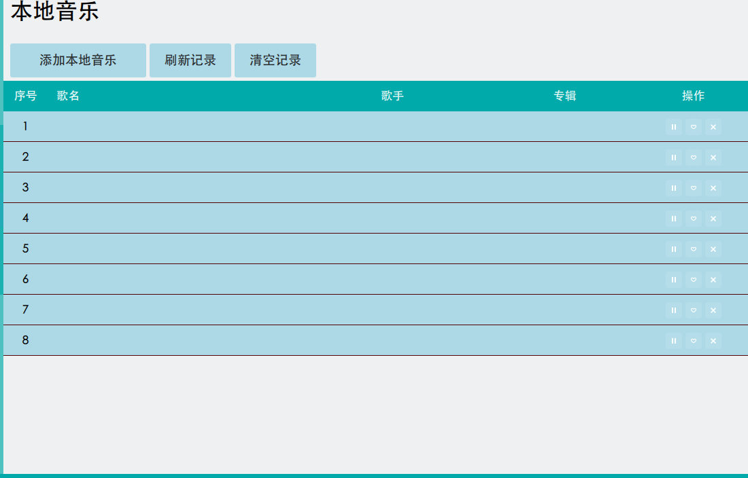
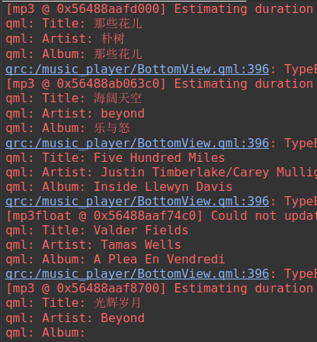
三、本地界面

Slide 7
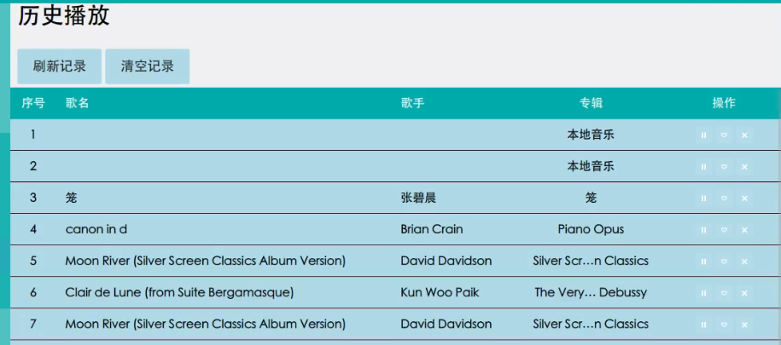
四、历史界面

Slide 8
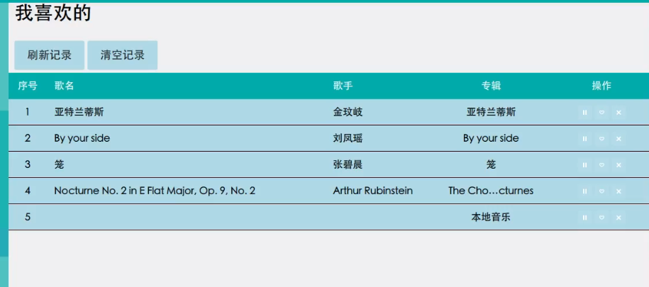
五、收藏界面

Slide 9
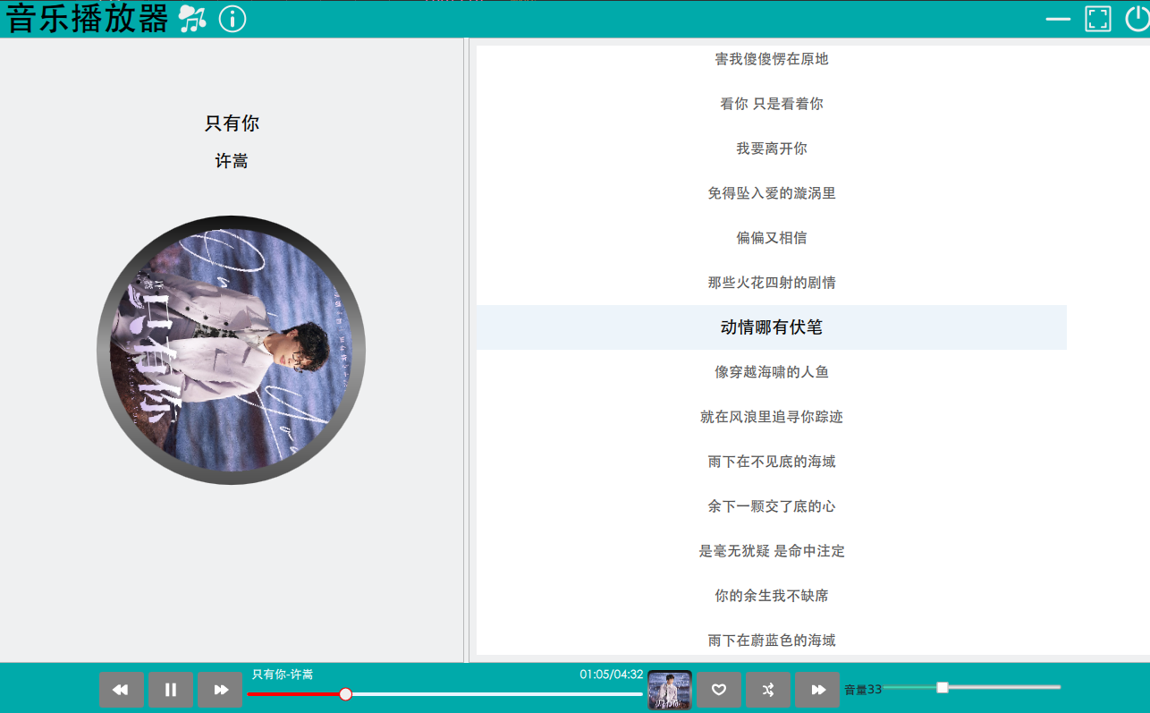
六、歌词界面

